Slide 1




Comité de Pilotage
Projet Alimentaire Territorial (PAT) de l’Aube
Réunion du 21 février 2022

Slide 2
Ordre du jour
Introduction par les Présidents de la Chambre d’agriculture et du Conseil Départemental
Définition et enjeux d’un PAT
Eléments de diagnostic territorial
Présentation du PAT de l’Aube
Retour d’expérience avec quelques actions concrètes
Tour de table des parties prenantes

Slide 3
Introduction
Philippe PICHERY, Président du
Conseil départemental de l’Aube
Alain BOULARD, Président de la
Chambre d’Agriculture de l’Aube

Slide 4
Projet alimentaire territorial (PAT) : définition et enjeux

Slide 5
PAT : définition et enjeux
Un PAT constitue un ensemble d'initiatives locales, coordonnées dans le cadre d'une stratégie territoriale globale et transversale visant à développer un système alimentaire territorial et à structurer l'économie agro-alimentaire par le rapprochement des acteurs impliqués dans ce système et le développement d’une alimentation locale, durable et de qualité.
Les PAT ont pour objectif de relocaliser l’agriculture et l’alimentation dans les territoires en soutenant l’installation d’agriculteurs, les circuits courts ou les produits locaux dans les cantines.
Ils répondent aux objectifs du Programme National pour l’Alimentation (PNA)
La justice sociale
L’éducation alimentaire des jeunes
La lutte contre le gaspillage
L’ancrage territorial et la mise en valeur du patrimoine alimentaire
Les PAT ont été développés par le Ministère de l’Agriculture, de l’Alimentation et de la Forêt dans la Loi d’Avenir de l’Agriculture et de la Forêt de 2014 et définis dans le code rural (TITRE III article 39)

Slide 6


Les enjeux d’un PAT
Les projets alimentaires territoriaux répondent à plusieurs enjeux :
une dimension économique : structuration et consolidation des filières dans les territoires, rapprochement de l’offre et de la demande, maintien de la valeur ajoutée sur le territoire, contribution à l’installation, d’agriculteurs et à la préservation des espaces agricoles;
une dimension environnementale : développement de la consommation de produits locaux et de qualité, valorisation d’un nouveau mode de production agro-écologique, dont la production biologique, préservation de l’eau et des paysages, lutte contre le gaspillage alimentaire ;
une dimension sociale : éducation alimentaire, création de liens, accessibilité sociale, don alimentaire, valorisation du patrimoine.

Slide 7

Le PAT : un outil pour respecter la loi EGALIM

Slide 8
Éléments de diagnostic territorial

Slide 9

Eléments de diagnostic territorial
Un manque de structures de transformation
Certaines premières transformations (farine, malt, découpe de légumes) peuvent être réalisées dans l’Aube
Un vrai manque d’infrastructures (légumerie, abattoirs, lait, …)
Le reste part en filière longue hors du département
Conséquence : la majorité des produits sortent du département.

Slide 10
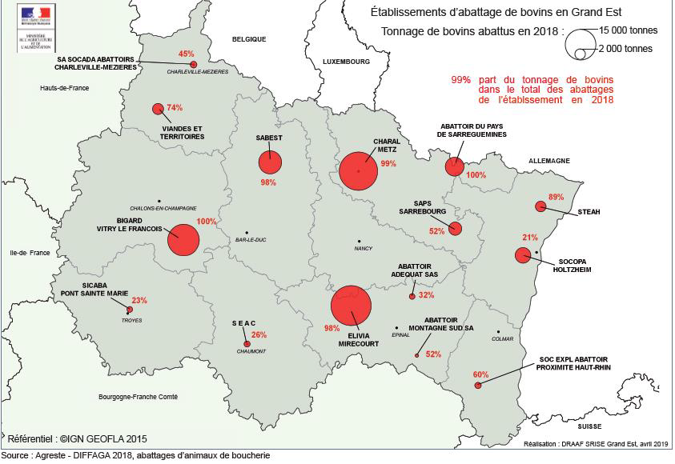

Les circuits de transformation et de commercialisation
Eléments de diagnostic territorial
Un manque de structures de transformation : exemple des abattages
Moins de 700 tonnes abattues/an
23% de bovin, 70% de porcin

Slide 11


Les circuits de transformation et de commercialisation
Eléments de diagnostic territorial
L’essentiel des production est exporté
Constat : il y a peu de produits aubois disponibles dans l’Aube.
0,2%
14%
3%
82%
UE
(Allemagne, RU, Belgique)
Destination des productions agricoles et agroalimentaires du département

Slide 12
Les producteurs en circuits courts
Eléments de diagnostic territorial
Circuits de commercialisation
À la ferme
Drive
Magasins
Restauration collective
Epiceries locales
GMS
Locavor
Distributeurs automatiques
Marchés
Paniers
Ruche
Environ 250 producteurs identifiés
4 magasins de producteurs
1 Drive fermier (3ème de France) comprenant 29 producteurs
11 distributeurs automatiques
30 exploitations labellisées Bienvenue à la Ferme
Seulement 5% des exploitations auboises sont impliquées dans des circuits courts mais près de 10 % si on exclu la viticulture Auboise qui transforme et vend en partie en direct sa production notamment les récoltant manipulant.
(Moyenne nationale : 20,8%)

Slide 13
Conclusion de nos éléments de diagnostic territorial
Un département aubois riche
de son agriculture performante avec des produits valorisés à l’extérieur du département
de la diversité de ses productions et spécialités alimentaires (légumes de plein champs, cidriculture, choucroute, champagne, chaource,….)
d’initiatives entrepreneuriales tournées vers la transformation à la ferme, l’accueil et la vente directe de produits transformés localement
Un objectif : amplifier le phénomène pour que l’ensemble de la population locale puisse accéder à des produits locaux pour
-créer de la valeur dans les territoires et renforcer le lien entre agriculture et citoyen
-contribuer abaisser l’impact environnemental de l’alimentation

Slide 14
Présentation du PAT de l’Aube

Slide 15
Présentation du PAT de l’Aube
Une démarche de politique alimentaire engagée depuis plusieurs mois par différents acteurs du territoire :
La Chambre d’agriculture (CA), soutenu par le Département, avec la réalisation de diagnostic de territoires et la mobilisation des acteurs,
Le PNRFO, engagé depuis 2016 dans la cadre d’un PAT labellisé,
TCM et certaines communautés de communes du territoire avec des actions concrètes favorisant la distribution de produits locaux sur le territoire
Un projet de labellisation PAT par la Chambre d’agriculture finalement porté par le Département au printemps 2021,
Une labellisation du PAT de l’Aube par le Ministère de l’Agriculture, de l’Alimentation et de la Forêt à l’été 2021 avec l’octroi d’une subvention de 80 000 € pour 3 ans
Un partenariat fort entre le Département et la Chambre d’agriculture : convention de partenariat spécifique signée entre les deux structures

Slide 16
Présentation du PAT de l’Aube
Un PAT structuré autour de 4 axes stratégiques
Axe 1: structurer l’offre alimentaire et construire la toile alimentaire
Axe 2 : lutter contre le gaspillage alimentaire et éduquer à l’alimentation
Axe 3 : S’engager pour la justice sociale et la lutte contre la précarité
Axe 4 : Favoriser la dynamique entrepreneuriale

Slide 17
Présentation des axes stratégiques
Axe 1: Structurer l’offre alimentaire et construire la toile alimentaire
Construction de la toile alimentaire : identification, cartographie, sourcing, mise en réseau, mobilisation et sensibilisation des acteurs du système alimentaire local, accompagnement, structuration de l’éco-système alimentaire productif…
Réalisation de diagnostics alimentaires partagés notamment sur la restauration scolaire
Engager une réflexion sur l’élargissement de la plate-forme « circuits courts » du Département
Priorité : poursuivre la connaissance et les besoins des acteurs

Slide 18
Présentation des axes stratégiques
Axe 2 : Lutter contre le gaspillage alimentaire et éduquer à l’alimentation
Sensibiliser les personnels de la restauration scolaire
Actions éducatives au sein des classes scolaires
Actions de sensibilisation auprès de publics diversifiés en cohérence avec les politiques publiques menées par le Département (petite enfance, séniors…)

Slide 19
Présentation des axes stratégiques
Axe 3 : S’engager pour la justice sociale et la lutte contre la précarité
Poursuite de l’engagement du Département auprès des chantiers d’insertion
Mobilisation et accompagnement des associations caritatives (aide alimentaire)
Actions pédagogiques à destination des publics en précarité

Slide 20
Présentation des axes stratégiques
Axe 4 : Favoriser la dynamique entrepreneuriale
Formation aux agriculteurs sur une nouvelle production, le numérique, le développement commercial, le management,…
Accompagnement à la transmission en repérant les agriculteurs « circuits courts » en fin de carrière et en les mettant en relation avec des candidats à l’installation. Faciliter l’accès au foncier
Soutien aux producteurs locaux en leur apportant du conseil technico-économique, la réalisation d’études de faisabilité, de prévisionnels économiques…

Slide 21
Gouvernance et animation du PAT
Un Comité de Pilotage ayant vocation à s’élargir en fonction de l’avancée des actions
Des comités techniques et des groupes de travail thématiques : avec des acteurs opérationnel (associations, partenaires locaux, sphère éducative, monde agricole, agents de restauration scolaire…)

Slide 22
Calendrier prévisionnel
Février
Mars
Avril
Mai
Juin
Juillet
Août
Sept
Oct.
Nov.
Déc.
21 février : COPIL
Lancement PAT
Phase 1 - Diagnostic de l’offre locale
Octobre
Restitution Phase 1 et phase 2
Phase 2 – Diagnostic de la demande
Phase 3 - Diagnostic cantines scolaires (produits « de qualité » ; gaspillage alimentaire)
Janvier 2023
Restitution finale
Légende
Ateliers de concertation avec des acteurs
Notes:
Emma

Slide 23
Retour d’expérience avec quelques actions concrètes

Slide 24
PLATEFORME D’APPROVISIONNEMENT DES COLLEGES PUBLICS EN PRODUITS DE PROXIMITE

Slide 25

Charte de la restauration scolaire
dans les collèges publics de l’Aube
La charte en 5 engagements :
renforcer les circuits d'approvisionnement de proximité et de qualité
offrir à chacun des repas de qualité, équilibrés et conformes aux règles d’hygiène alimentaire
offrir un accueil de qualité durant le temps de restauration scolaire
contribuer à l’éducation au goût, à la nutrition et à l’impact environnemental des denrées
contribuer à la lutte contre le gaspillage alimentaire et à la réduction des déchets

Slide 26
Renforcer les circuits d'approvisionnement de proximité et de qualité - Genèse du dispositif
CONSTATS
PRODUCTEURS
COLLÈGES
Logistique : difficulté à livrer dans tout le département
Finance : livraisons ponctuelles non rentables
Production : manque de visibilité sur les besoins des collèges
Logistique : nécessité de se faire livrer plusieurs fois par semaine
Visibilité : manque d’information sur l’offre des producteurs locaux

Slide 27
Renforcer les circuits d'approvisionnement de proximité et de qualité - Genèse du dispositif
REPONSE APPORTÉE
PAR LE DÉPARTEMENT
Création d’une plateforme d’approvisionnement pour mettre en relation
producteurs locaux et collèges
Ouverture d’un site Internet de commandes
Aménagement d’une plateforme logistique pour centraliser les produits commandés
Mise en place d’un service régulier de livraison gratuite

Slide 28
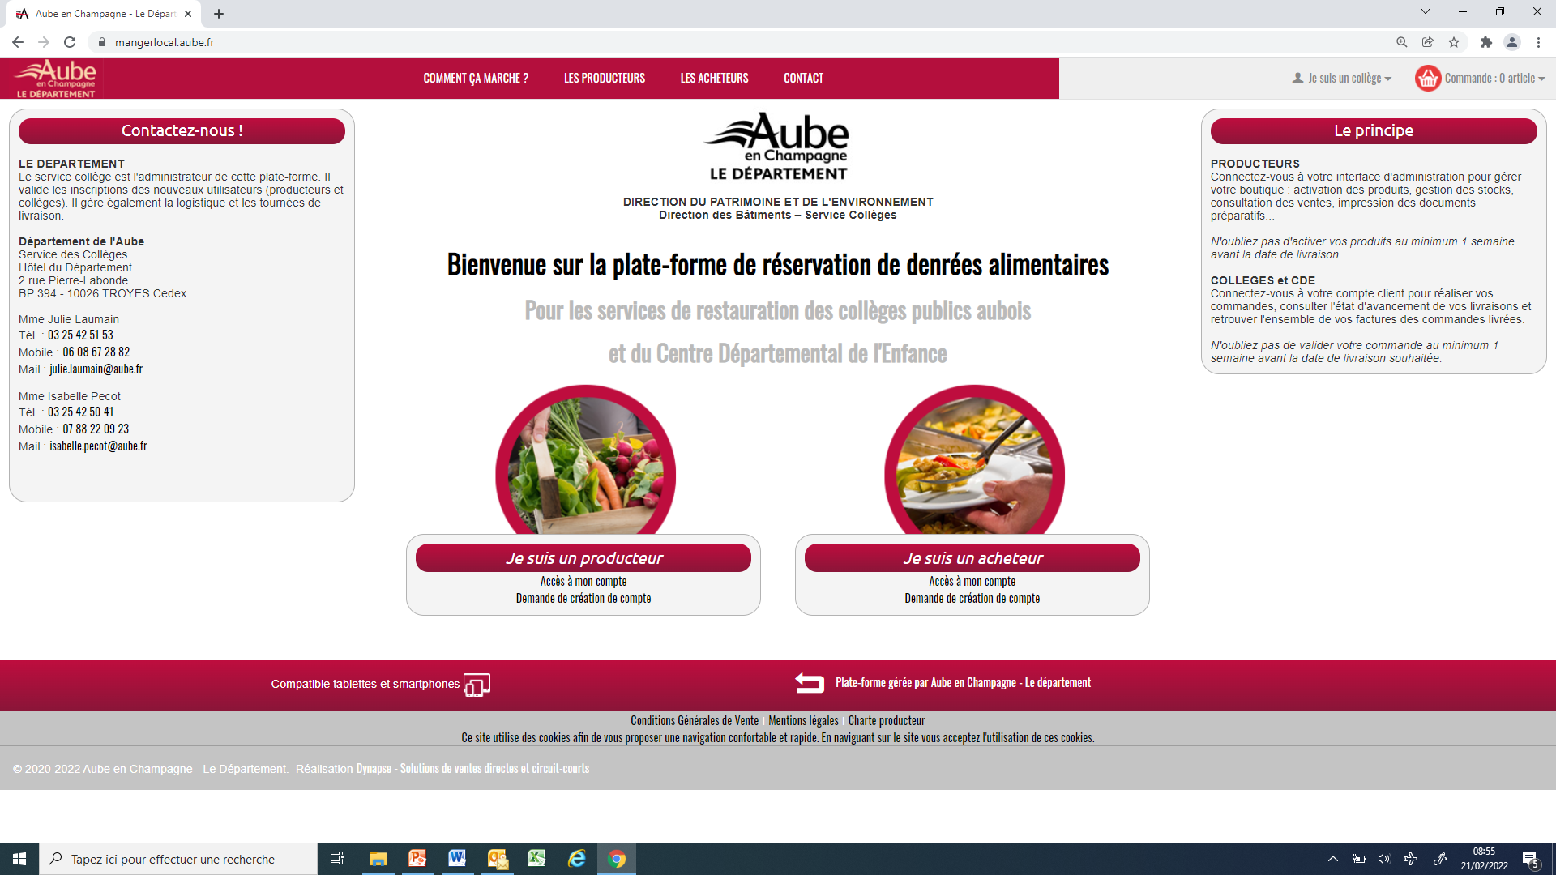
Présentation concrète du dispositif
PRODUCTEUR
COLLÈGE
Saisit ses produits, les quantités, les prix
Passe des
commandes
SITE INTERNET
https://mangerlocal.aube.fr
Livre les produits commandés
Conditionne et livre le collège
PLATEFORME LOGISTIQUE
Le collège paye directement le producteur

Slide 29
Bilan année 2021
Producteurs enregistrés
30
Clients enregistrés
26
Produits enregistrés
167
Producteurs sollicités
16
Commandes passées
286

Slide 30
Bilan année 2021

Slide 31
Janvier 2022
1 nouveau producteur enregistré
2 nouveaux clients enregistrés
53 commandes passées
17 producteurs sollicités
Près de 4 000 € facturés

Slide 32

Marché public – Saint Julien les Villas
Contexte :
Début 2021, souhait de la Commune de Saint-Julien les Villas : amélioration de son Cahier des Charges visant à cadrer le dispositif de restauration au sein des écoles de Saint-Julien les Villas.
Intérêt des élus : favoriser les produits locaux et mise en œuvre de la loi Egalim
Besoin : avis et du conseil sur la rédaction du marché public de la collectivité dont le renouvellement était prévu pour fin août
Descriptif de l’accompagnement effectué :
Bilan du précédent marché (les + / les -)
Analyse des besoins à partir de 2021 et évolution
Définition des objectifs
Appui à la démarche d’écriture des marchés : CCTP, critères d’attribution…
Accompagnement pour l’analyse des offres : appui sur la lecture des réponses des candidats

Slide 33
Marché public – Saint Julien les Villas
Actions détaillées
Elaboration de menus incluant produits locaux
Prise de contact entre les prestataires de restauration candidats et la CA10
  Sourcing actuel
  Mode de fonctionnement avec les producteurs locaux
  Mise en relation avec des producteurs
Calculette Egalim
  Taux de produits de qualité
  Taux de produits Bio
  Taux de produits locaux
Attribution d’une note à tous les candidats selon les critères exigés dans le CDC

Slide 34



Ma Box Fermière
Définition du projet :
Mise en place de solutions modulaires équipées de casiers automatiques permettant aux producteurs locaux de distribuer leurs produits.
Avantages :
Solution de renforcement de la distribution en circuits courts (tendances de consommation affirmée depuis un moment et qui se confirme de plus en plus), possibilité pratique, efficace et sécurisée permettant aux producteurs locaux d’assurer une vente directe. Structuration d’un mode de distribution qui répond de plus en plus aux évolutions des attentes et des comportements d’achats de notre société.
La solution technique :
Installation de plusieurs conteneurs assemblés : proposant un espace de vente : (pour tous types de produits : viande, lait, fruits et légumes…), un espace de stockage (avec toutes les conditions requises pour assurer la conservation et le conditionnement) un espace technique (bureau, vestiaire, WC, lavabo, …).
Aménagement de l’espace public environnant – places de parking, place spécifique pour les livraisons, petit espace fermé par une clôture avec portillon d’accès.
Distribution assurée par casiers automatisés (dont une partie réfrigérée) sur zone totalement sécurisée
Deux possibilités de consommation : (commandes via le Click & Collect ou achats sur sites).
Ouverture 7j/7 de 6h à 22 h avec télésurveillance (plage d’ouverture suggérée)

Slide 35
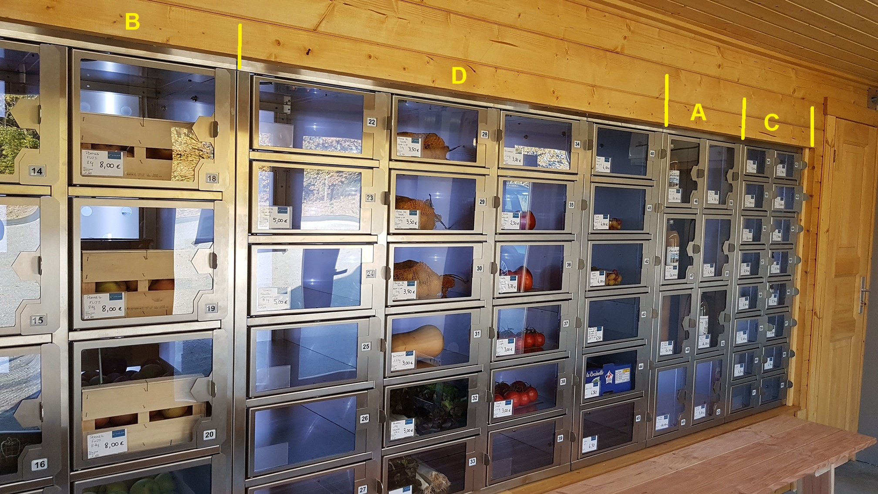
Ma Box Fermière
Retour sur le calendrier
8 mars 2021 : Présentation du projet MBF par Rémi ANDRES à la CCBC, Banque des Territoires, Région, CA10, CCI
Mai 2021 : les élus du Barséquanais votaient pour une étude déterminant la faisabilité d’un tel projet
Juin 2021 : lancement de l’étude par la CCI et la CA10
4 octobre 2021 : Présentation et rendu de l’étude lors de la Commission économie et environnement de la CCBC
Résultats de l’étude
L’étude de faisabilité conduite sur le sujet par la Chambre d’Agriculture de l’Aube et la CCI de Troyes et de l’Aube pour le compte de la Communauté de communes du Barséquanais en Champagne souligne un engouement à la fois des consommateurs et des producteurs locaux. Les conclusions sont extrêmement favorables. Les potentialités de marché sont réelles et permettent de garantir une viabilité économique du projet.

Slide 36
Tour de table

